Slide 1
딥러닝 개념
제주대학교 경영정보학과
안진현

Slide 2
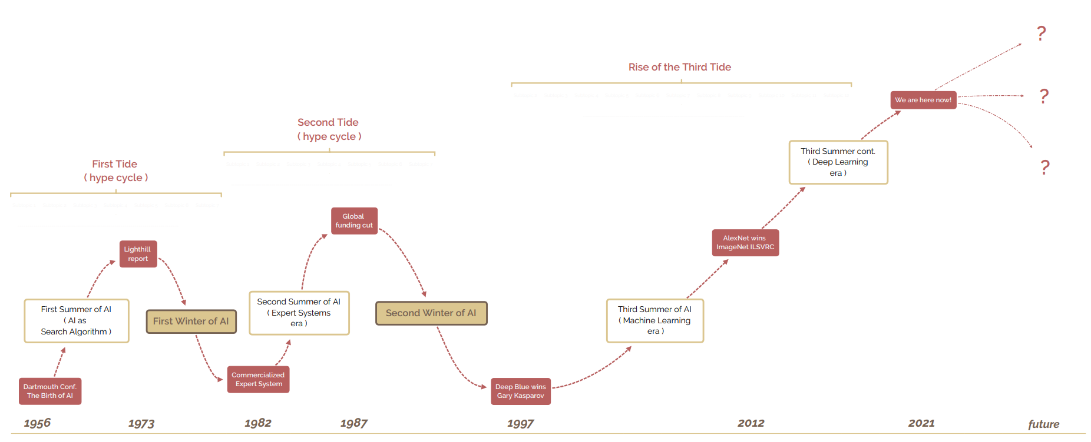
인공지능의 역사
Deep Learning
AI as Search Algorithm
Machine Learning
Expert Systems
Toosi, A., Bottino, A. G., Saboury, B., Siegel, E., & Rahmim, A. (2021). A brief history of AI: how to prevent another winter (a critical review). PET clinics, 16(4), 449-469.

Slide 3
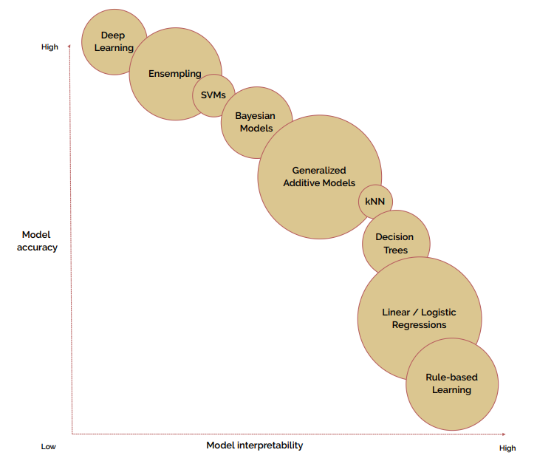
Trade-off between interpretability and performance for AI models
Toosi, A., Bottino, A. G., Saboury, B., Siegel, E., & Rahmim, A. (2021). A brief history of AI: how to prevent another winter (a critical review). PET clinics, 16(4), 449-469.

Slide 4
규칙 기반 시스템
사실 집합
규칙 집합
1. 소크라테스는 사람이다
2. 모든 사람은 죽는다
1. IF A→B and B→C TEHN A→C
사실집합에 규칙 적용
1. A(소크라테스) → B(사람)
2. B(사람) → C(죽는다)
THEN
A(소크라테스) → C(죽는다)
새로운 사실 도출(추론)
3. 소크라테스도 죽는다

Slide 5

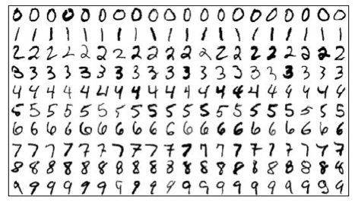
규칙기반 vs. 기계학습
규칙 기반 방법론
사람이 사용하는 규칙을 수집하여 프로그래밍
예) 필기 숫자 인식 프로그램
숫자 3은 “왼쪽에서 보면 위와 아래에 터진 골이 있고, 오른쪽에서 보면 둥근 원호가 중간에서 만나고”와 같은 규칙을 수집
한계 노출: 다음과 같이 규칙 위반하는 샘플이 꾸준히 발생
기계학습 방법론
충분한 데이터를 수집한 다음 기계학습 모델을 학습하는 방법(데이터-주도 패러다임)
예) 필기 숫자 인식을 위한 MNIST 데이터셋

Slide 6
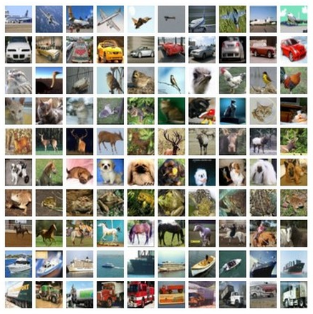
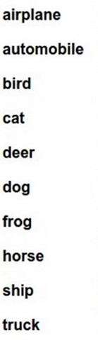
데이터 기반 방법
Data
Label
https://cs231n.github.io/classification/

Slide 7
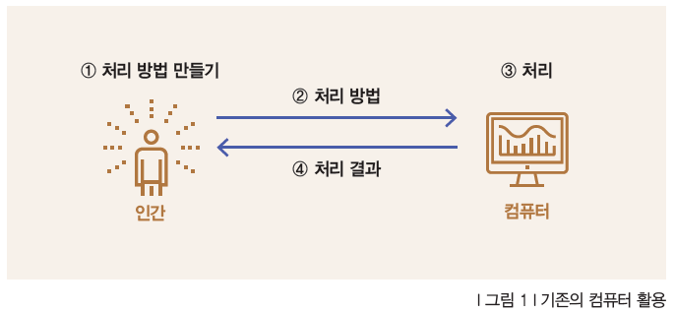
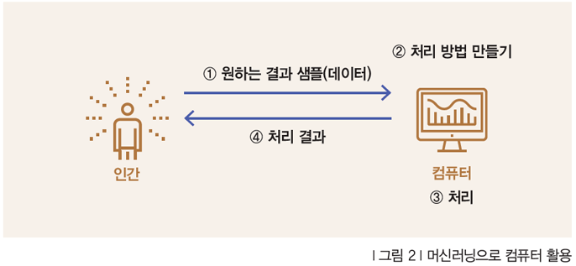
전통적인 방법과 기계학습과의 차이
https://1boon.kakao.com/gilbut/5a710121ed94d2000165fb01

Slide 8
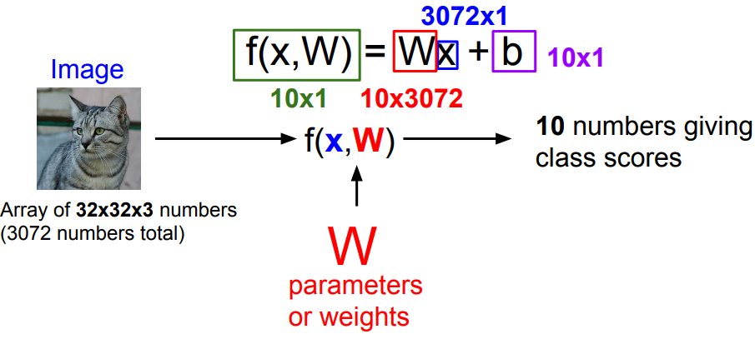
기계학습: 선형 분류기
# | Class | Probability
1 | Dog | 0.1
2 | Bird | 0.0
3 | Cat | 0.7
4 | Lion | 0.0
… | … | …
10 | Tiger | 0.1
http://cs231n.stanford.edu/slides/2021/lecture_2.pdf

Slide 9
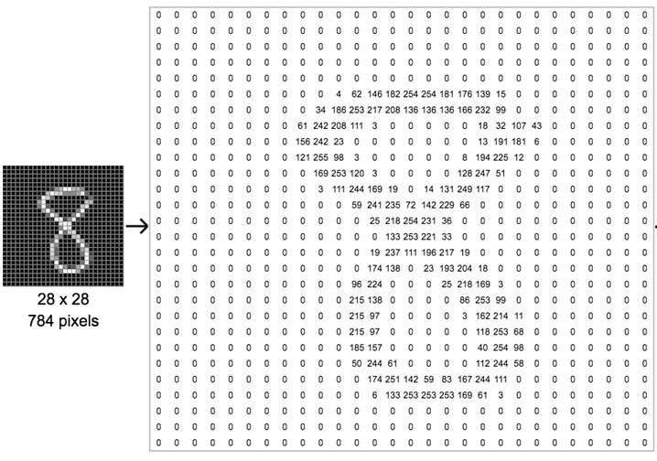
이미지 데이터 표현
https://sefiks.com/2018/08/15/from-neural-networks-to-deep-learning/

Slide 10
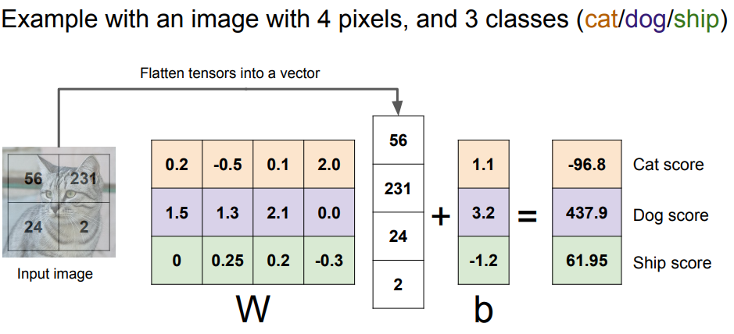
선형 분류기의 예: 대수적 관점
http://cs231n.stanford.edu/slides/2021/lecture_3.pdf

Slide 11
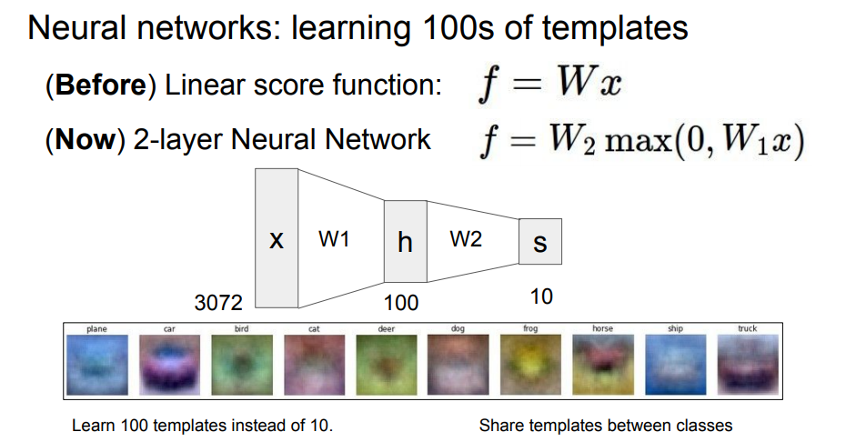
인공신경망 모델
http://cs231n.stanford.edu/slides/2021/lecture_3.pdf

Slide 12
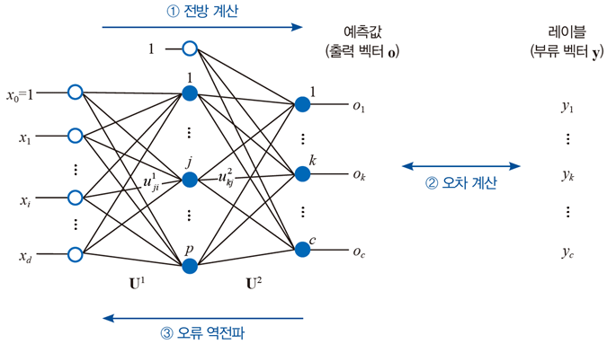
오차 역전파
오일석, 이진선, “파이썬으로 만드는 인공지능“ 한빛아카데미, 2021

Slide 13

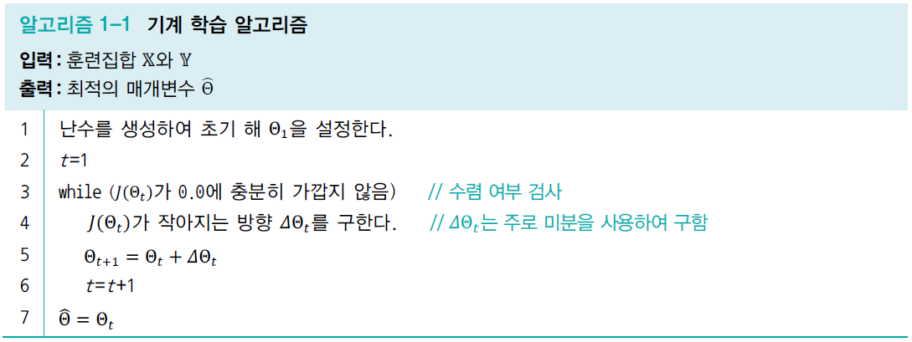
기계학습
작은 개선을 반복하여 최적해를 찾아가는 수치적 방법
오일석, “기계학습” 한빛아카데미, 2017

Slide 14
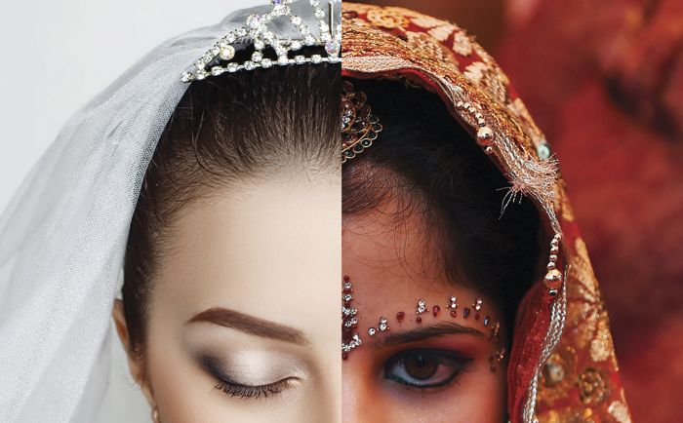
데이터 편향 (skewed)
James Zou & Londa Schiebinger, "AI can be sexist and racist — it’s time to make it fair" Nature comment, 2018

Slide 15
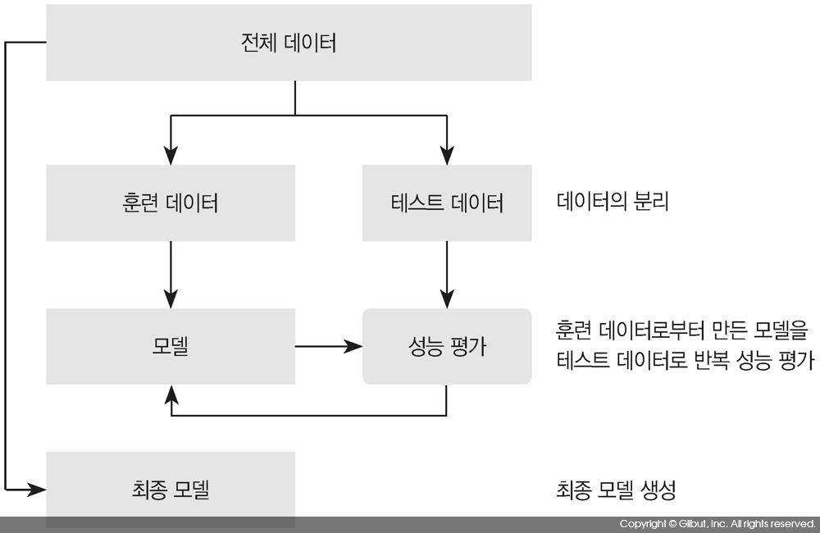
테스트 데이터 세트 설정
공정하게 모델의 유효성을 평가하기 위해, 모델을 평가하기 위한 샘플은 반드시 훈련 데이터와 달라야 함

Slide 16
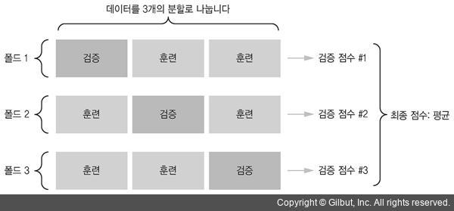
교차검증
박해선 역, "케라스 창시자에게 배우는 딥러닝", 길벗 2018

Slide 17
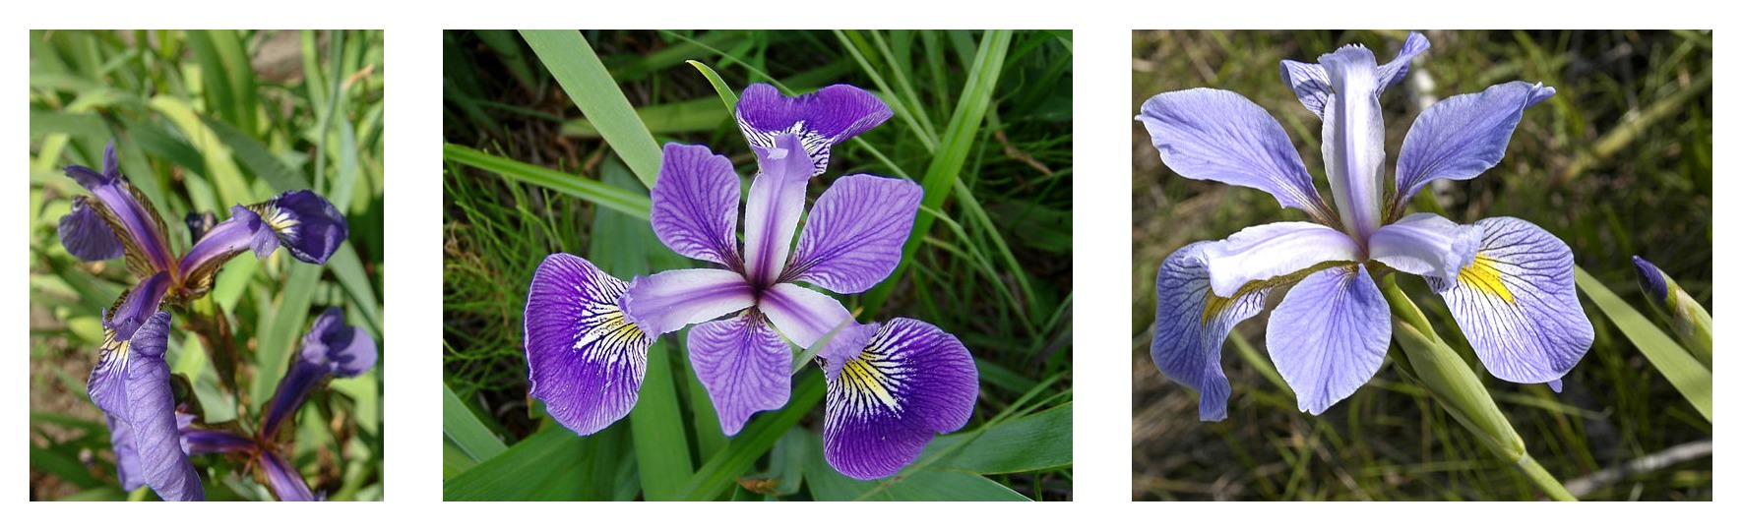
Iris 분류 문제
Iris setosa
Iris virginica
Iris versicolor
딥러닝 기반 분류기
Iris 데이터?
Setosa

Slide 18
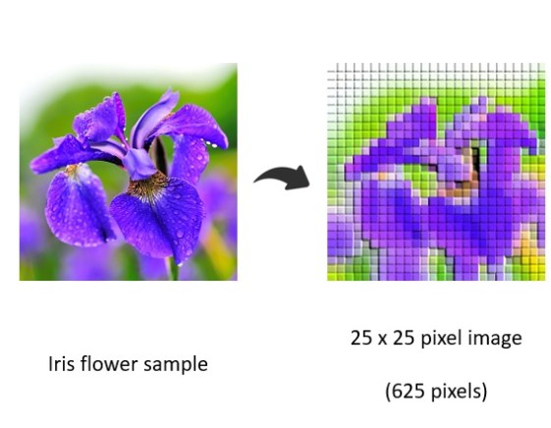
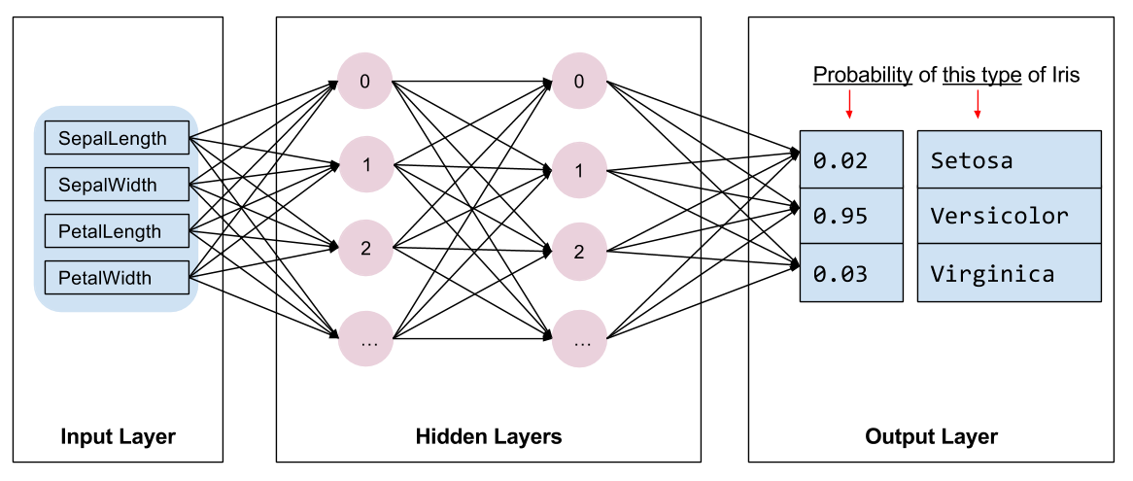
Iris 데이터 = 이미지 데이터
1 | 2 | … | 625 | Type
12 | 234 | … | 56 | Virginica
56 | 231 | … | 2 | Setosa
234 | 22 | … | 234 | Setosa
… | … | … | … | …
56
231
…
2

Slide 19
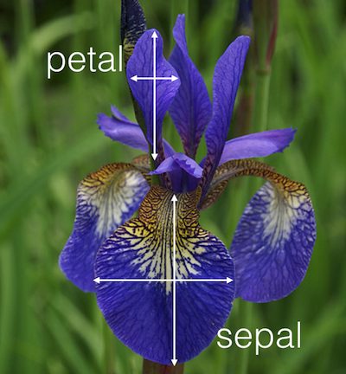
Iris 데이터 = 구조화된 데이터
Petal width = 2.3
Petal Height = 4.5
Sepal Width = 10.5
Sepal Height = 9.9
SepalLength | SepalWidth | PatalLength | PatalWidth | Type
5.9 | 3.0 | 4.3 | 1.5 | Virginica
6.9 | 3.1 | 5.4 | 2.1 | Setosa
5.1 | 3.3 | 4.5 | 1.6 | Setosa
… | … | … | … | …
6.9
3.1
5.4
2.1

Slide 20
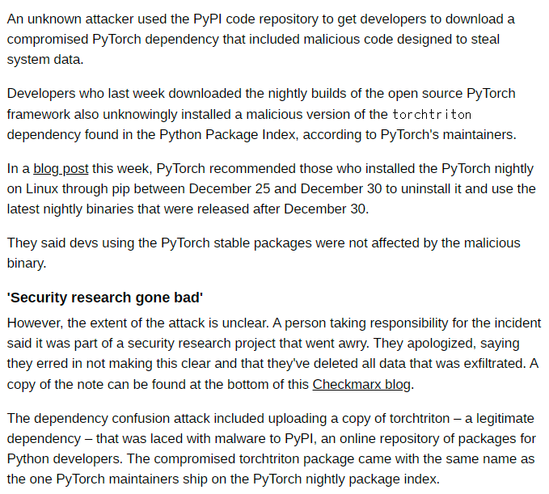
텍스트 데이터?
뉴스 기사 분류 문제
?
긍정
중립
부정

Slide 21
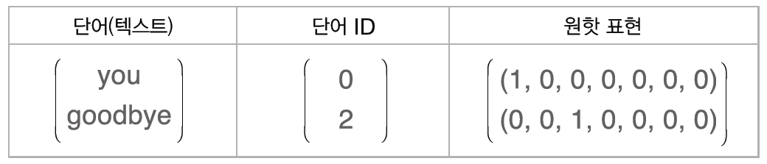
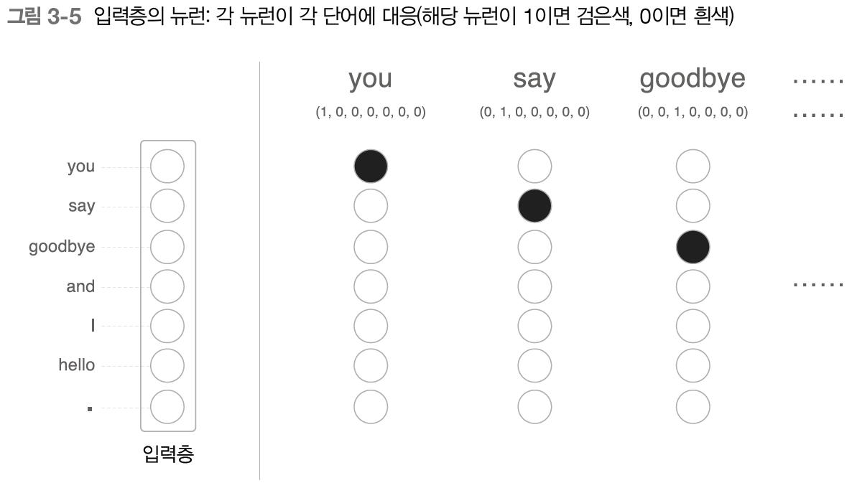
one-hot representation

Slide 22
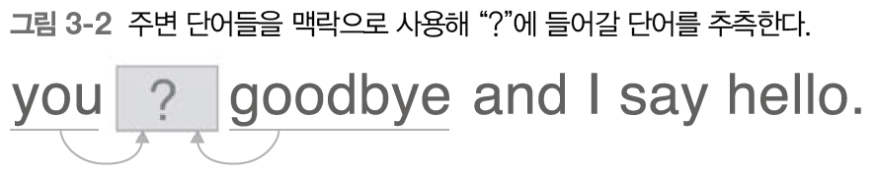
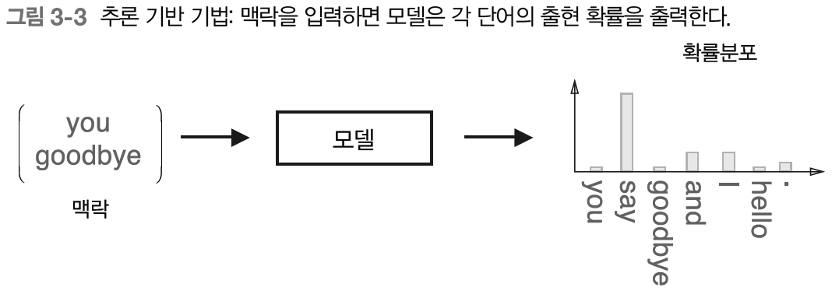
단어 추측

Slide 23
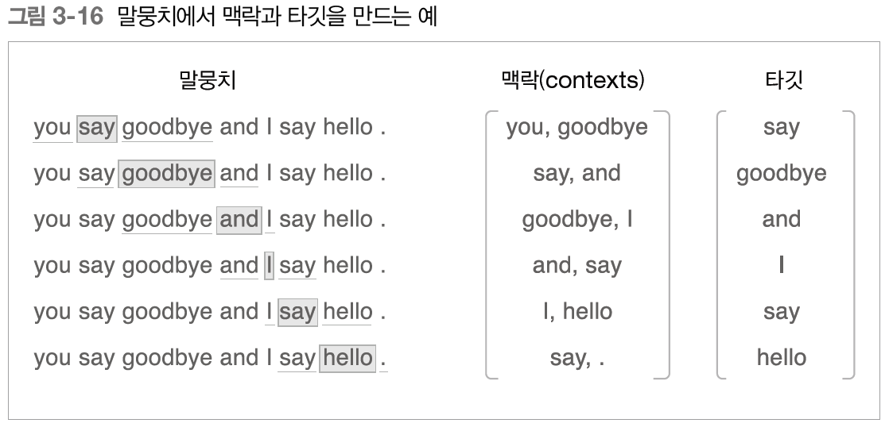
훈련데이터 구축

Slide 24
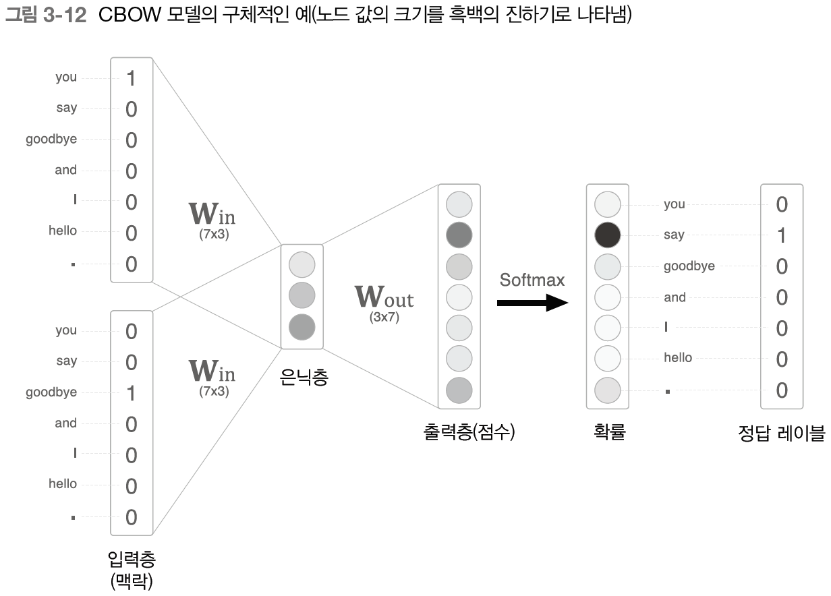
CBOW 모델
입력(Context): “you” and “goodbye”
출력(Answer): “say”

